Slide 1
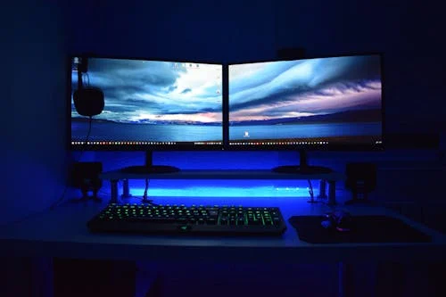
Gaming
ΑΝΔΡΕΑΣ ΓΙΑΝΝΑΚΟΠΟΥΛΟΣ Ε1

Slide 2
Συμβουλή 1
Δεν δινουμε την διεύθυνση μας γιατι μπορεί με αυτόν με τον οποίο μιλαμε να έρθει σπίτι μας.

Slide 3
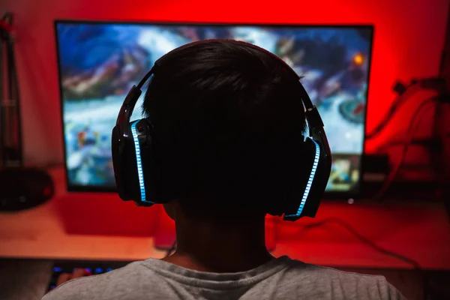
Συμβουλή2
Δεν πρέπει κακαταναλώνουμε πολλες ώρες στον διότι χαλάνε τα μάτια μας .

Slide 4
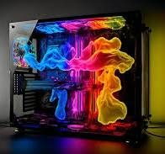
Συνβουλή 3
Δεν δίνουμε το τηλέφωνό μας γιατί με αυτόν με τον οποίο μιλάμε να μασ πάρει τηλέφωνό και να μας εκβιασει ή να μασ απιλίσει.

Slide 5
Συμβουλή4
Δεν παίζουμε παιχνίδια που δεν είναι για την ηλεικία μας.`

Slide 6
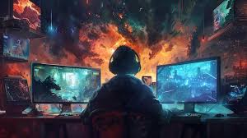
Συμβουλή5
Δεν παίζουμε βιντεοπαιχνίδια ως αργά το βράδυ.

